Slide 1

ОПШТИНА СЕНТА
ГРАЂАНСКИ ВОДИЧ КРОЗ ОДЛУКУ О БУЏЕТУ ЗА 2019. ГОДИНУ

Slide 2
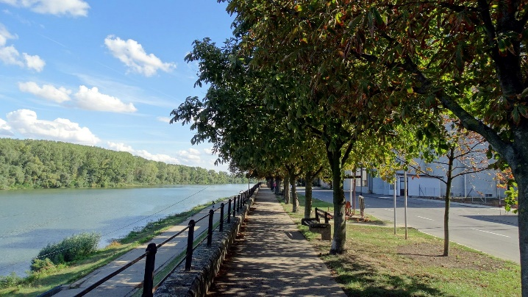
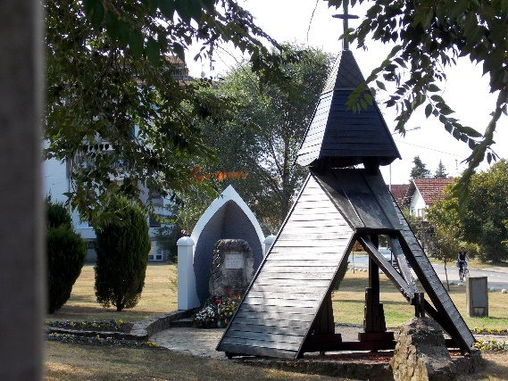
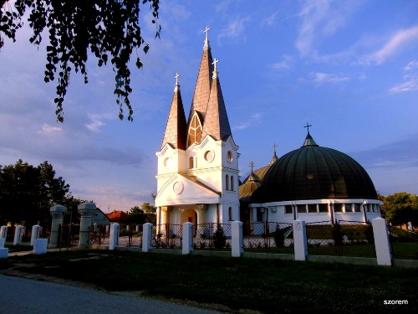
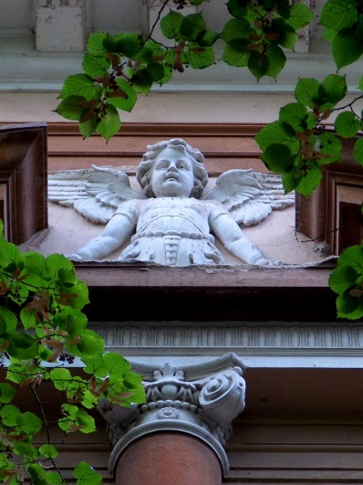
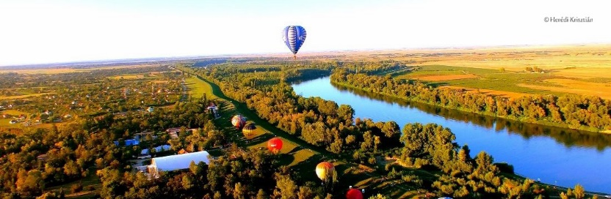
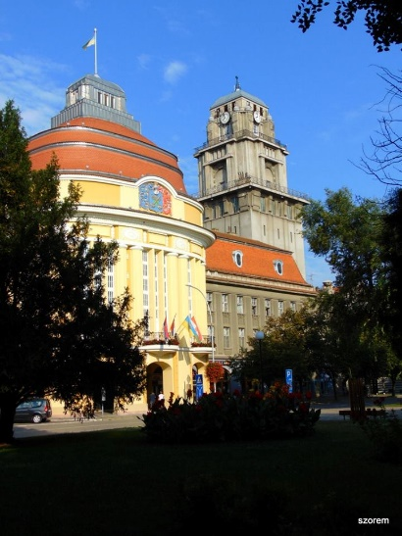
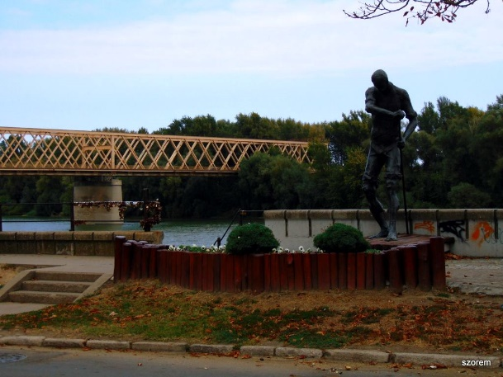
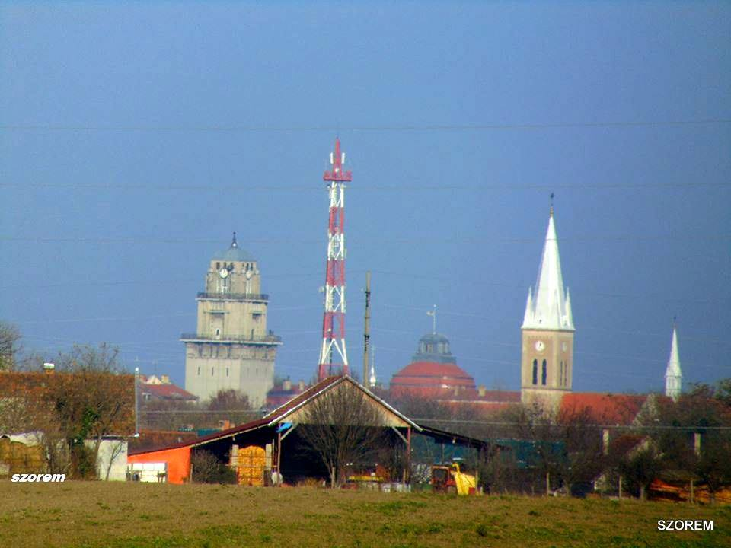

Slide 3
САДРЖАЈ
Увод
Ко се финансира из буџета?
Како настаје буџет општине?
  Појам буџета
  Ко учествује у буџетском процесу?
  На основу чега се доноси буџет?
Како се пуни општинска каса?
  Шта су приходи и примања буџета?
  Структура планираних прихода и примања за 2019. годину
На шта се троше јавна средства?
  Шта су расходи и издаци буџета?
  Структура планираних расхода и издатака за 2019. годину
  Расходи буџета по програмима
  Расходи буџета расподељени по буџетским корисницима
  Најважнији капитални пројекти

Slide 4
Драги суграђани и суграђанке,
Основна сврха документа који је пред вама јесте да на што једноставнији и разумљивији начин објасни у које сврхе се користе јавни ресурси да би се задовољиле потребе грађана.
Грађански буџет представља сажет и јасан приказ Одлуке о буџету општине СЕНТА за 2019. годину, која је по својој форми веома обимна и тешка за разумевање због специфичних појмова и класификација које је чине.
Иако је немогуће објаснити целокупан буџет у овако краткој форми, искрено се надамо да ћемо на овај начин успети да вас информишемо о начину прикупљања јавних средстава и остваривања прихода и примања буџета општине, као и о начину планирања, расподеле и трошења буџетских средстава.
Кроз овај транспарентан приступ настојимо да унапредимо разумевање и интересовање наших суграђана за локалне финансије, а у перспективи очекујемо и сарадњу локалне самоуправе и житеља Сенте у заједничком постављању циљева, дефинисању приоритета и планирању развоја наше општине.
Рудолф Цегледи
Председник општине

Slide 5
Ко се финансира из буџета?
Директни корисници буџетских средстава:
- Скупштина општине
- Председник општине
- Општинско веће
- Општинско правобранилаштво општине
- Општинска управа
Индиректни корисници буџетских средстава:
- Културно-образовни центар «Турзо Лајош» Сента
- Сенћанско мађарско камерно позориште
- Српски културни центар «Стеван Сремац» Сента
- Историјски архив
- Предшколска установа
- Туристичка Организација Општине Сента
- Месне заједнице
Остали корисници јавних средстава:
- Образовне институције (школе)
- Здравствене институције (Дом здравља, Апотека Сента)
- Социјалне институције (Центар за социјални рад)
- Непрофитне организације (удружења грађана, невладине организације, итд.)
- Спортски савез општине Сента и спортски клубови

Slide 6
Како настаје буџет општине?
БУЏЕТ општине је правни документ који утврђује план прихода и примања и расхода и издатака општине за буџетску, односно календарску годину.
То значи да овај документ представља предвиђање колико ће се новца од грађана и привреде у току једне године прикупити и на који начин ће се тај новац трошити.
Из општинског буџета се током године плаћају све обавезе локалне самоуправе. Исто тако у буџет се сливају приходи из којих се подмирују те обавезе.
Председник општине и локална управа спроводе општинску политику, а главна полуга те политике и развоја је управо буџет општине.
Приликом дефинисања овог, за општину Сента најважнијег документа, руководе се законским оквиром и прописима, стратешким приоритетима развоја и другим елементима.
Реалност је таква да постоје велике разлике између жеља и могућности, тако да креирање буџета подразумева утврђивање приоритета и прављење компромиса.

Slide 7
Ко учествује у буџетском процесу?
Скупштина општине
Председник општине
Општинско веће
Општинско правобранилаштво
Општинска управа
Предшколска установа
Месне заједнице
Установе културе
Туристичка Организација
Основне школе
Средње школе
Апотека
Дом Здравља
Центар за Социјани Рад
Грађани и њихова удружења
Спортски Савез и спортски клубови
Јавна предузећа

Slide 8
На основу чега се доноси буџет?
На основу чега се доноси буџет?
Закони и прописи:
Закон о финансирању локалне самоуправе,
Закон о буџетском систему,
Закон о локалној самоуправи,
Упутство Министарства финансија за припрему одлуке о буџету за 2019. годину и др.
Сви посебни прописи којима су утврђене надлежности ЈЛС
Стратешки документи:
Стратегија развоја
Акциони планови за поједине области
Потребе буџетских корисника
Започети пројекти из ранијих година
Остварење прошлогодишњег буџета

Slide 9

Како се пуни општинска каса?
Укупни јавни приходи и примања општине Сента за 2019. годину износе
Одлуком о буџету општине Сента за 2019. годину планирана су средства из буџета општине у износу од 782.412.887,00 динара и средства из осталих извора у износу од 101.355.392,00 динара.
883.768.279,00 динара
Укупан буџет општине 883.768.279,00
Средства из буџета општине 782.412.887,00
Средства из осталих извора 101.355.392,00

Slide 10
Шта су приходи и примања буџета?
Порески приходи
Врста јавних прихода који се прикупљају обавезним плаћањима пореских обвезника без обавезе извршења специјалне услуге заузврат
Донације и трансфери
Донације се добијају од домаћих и међународних донатора и организација за различите пројекте. Трансфери подразумевају пренос средстава од нивоа Републике Србије општинском нивоу власти. Могу бити наменски (за тачно утврђене намене) или ненаменски (није им унапред утврђена намена те се могу у складу са законом користити за било које сврхе) .
Непорески приходи
Врста јавних прихода који се наплаћују за коришћење јавних добара (накнаде), пружање јавних услуга (таксе) или због коршења уговорних или законских одредби (казне и пенали)
Примања од продаје нефинансијске имовине
Ова примања се остварују продајом непокретности и покретних ствари у власништву општине.
Пренета средства из ранијих година
Представљају вишак прихода буџета општине који нису потрошени у претходној буџетској години

Slide 11
Структура планираних прихода и примања за 2019 годину
Укупни буџетски приходи и примања 883.768.279,00 динара
Приходи од пореза 506.712.000,00 динара
Трансфери 141.331.000,00 динара
Други приходи 158.125.279,00динара
Примања од продаје нефинансијске имовине 37.600.000,00динара
Пренета средства из ранијих година 40.000.000,00 динара

Slide 12
Структура планираних прихода и примања за 2019. годину

Slide 13
На шта се троше јавна средства?
Буџет мора бити у равнотежи, што значи да расходи морају одговарати приходима. Укупни планирани расходи и издаци у 2019. години из буџета износе:
РАСХОДИ Расходи представљају све трошкове општине за плате буџетских корисника, набавку роба и услуга, субвенције, дотације и трансфере, социјалну помоћ и остале трошкове које општина обезбеђује без директне и непосредне накнаде.
ИЗДАЦИ представљају трошкове изградње или инвестиционог одржавања већ постојећих објеката, набавку земљишта, машина и опрeме неопходне за рад буџетских корисника.
РАСХОДИ И ИЗДАЦИ морају се исказивати на законом прописан начин, односно морају се исказивати: по програмима који показују колико се троши за извршавање основних надлежности и стратешких циљева општине; по основној намени која показује за коју врсту трошка се средства издвајају; по функцији која показује функционалну намену за одређену област и по корисницима буџета што показује организацију рада општине.
883.768.279,00 динара

Slide 14
Шта су расходи и издаци буџета?
Расходи за запослене
Расходи за запослене представљају све трошкове за запослене, како у управи тако и код буџетских корисника
Коришћење роба и услуга обухватају сталне трошкове, путне трошкове, услуге по уговору, специјализоване услуге, трошкове материјала и текуће поправке и одржавање.
Дотације и трансфери
Дотације и трансфери су трошкови које локална самоуправа има за исплату институцијама које су у примарној надлежности централног/покрајинског нивоа као што су школе, центар за социјални рад, дом здравља.
Остали расходи
Остали расходи обухватају дотације невладиним организацијама, порезе, таксе, новчане казне.
Субвенције
Субвенције сe одобравају за функционисање међумесног превоза и пољопривредним произвођачима.
Социјална заштита
Социјална заштита обухвата све трошкове исплате социјалне помоћи за различите категорије грађана.
Буџетска резерва
Буџетска резерва представља новац који се користи за непланиране или недовољно планиране сврхе, као и у случају ванредних околности.
Капитални издаци
Капитални издаци су трошкови за изградњу нових, или инвестиционо одржавање постојећих објеката, набавку опреме, машина земљишта и слично.
Коришћење роба и услуга
14

Slide 15
Структура планираних расхода и издатака буџета за 2019 годину
Укупни расходи и издаци 863.768.279,00
Коришћење роба и услуга 270.644.517,00 динара
Субвенције 20.780.000,00динара
Отплата камата 2.200.000,00 динара
Расходи за запослене 241.992.607,00 динара
Социјална помоћ 17.472.000,00 динара
Дотације и трансфери 84.236.896,00 динара
Остали расходи, средства резерве 89.763.425,00динара
Издаци за набавку нефинансијске имовине 136.678.834, 00

Slide 16
Структура планираних расхода и издатака буџета за 2019. годину

Slide 17
Расходи буџета по програмима
Назив програма | Средства из Одлуке о буџету за 2019. годину (износ у динарима) | % буџета по програму
Програм 1. Становање, урбанизам и просторно планирање | 13.879.600.00 | 1.57%
Програм 2. Комуналне делатности | 75.890.000.00 | 8.59%
Програм 3. Локални економски развој | 5.980.000.00 | 0.68%
Програм 4. Развој туризма | 8.498.500.00 | 0.96%
Програм 5. Пољопривреда и рурални развој | 29.400.000.00 | 3.33%
Програм 6. Заштита животне средине | 30.025.000.00 | 3.40%
Програм 7. Организација саобраћаја и саобраћајна инфраструктура | 24.102.105.00 | 2.73%
Програм 8. Предшколско васпитање и образовање | 114.989.400.00 | 13%
Програм 9. Основно образовање и васпитање | 50.697.396.00 | 5.74%
Програм 10. Средње образовање и васпитање | 31.971.000.00 | 3.62%
Програм 11. Социјална и дечија заштита | 43.064.000.00 | 4.87%
Програм 12. Здравствена заштита | 11.325.000.00 | 1.28%
Програм 13. Развој културе и информисања | 120.984.088.00 | 13.69%
Програм 14. Развој спорта и омладине | 40.070.000.00 | 4.53%
Програм 15. Опште услуге локалне самоуправе | 240.543.816.00 | 27.22%
Програм 16. Политички систем локалне самоуправе | 42.248.374.00 | 4.78%
Програм 17. Енергетска ефикасност и обновљиви извори енергије | 100.000.00 | 0.01%
Укупни расходи по програмима | 883.768.279.00 | 100%

Slide 18
Структура расхода по буџетским програмима

Slide 19
Расходи буџета расподељени по буџетским корисницима
Р. бр. | Назив буџетског корисника | Средства из Одлуке о буџету за 2019. годину (износ у динарима)
1. | Скупштина општине | 14.372.000,00
2. | Председник општине | 12.028.000,00
3. | Општинско веће | 15.848.374,00
4. | Општинско јавно правобранилаштво | 3.248.710,00
5. | Општинска управа | 240.543.816,00
6. | Дечји вртић „Снежана – Hófehérke” | 114.989.400,00
7. | Туристичка организација општине Сента | 7.748.000,00
8. | Културно-образовни центар „Турзо Лајош“ | 32.407.200,00
9. | Сенћанско мађарско камерно позориште | 9.758.400,00
10. | Српски културни центар „Стеван Сремац“ | 3.869.935,00
11. | Историјски архив | 27.823.000,00
12. | Месне заједнице | 13.040.106,00
13. | Центар за социјални рад | 12.440.000,00
14. | Основне школе | 44.297.396,00
15. | Средње школе | 31.971.000,00
16. | Дом здравља | 8.685.000,00
17. | Апотека Сента | 2.000.000,00

Slide 20
Најважнији капитални пројекти
Назив пројекта | Планирана средства (износ у динарима)
 | 2019.
Изградња канализација у улици Петефи Бригада и Берта Иштвана | 10.075.000,00
Санација уличних фасада Градске куће – 2. фаза | 9.150.000,00
Куповина део бивше касарне | 3.180.000,00
Светлосна сигнализација у Торњошу | 2.612.105,00
Изградња нове топлане | 16.900.000,00
Реализација четврте фазе радова ради обезбеђења радног простора за смештај Историјског архива и Завода за култ. Војв. Мађ. | 21.600.000,00
Санација зграде школе Турзо Лајош у Сенти | 6.400.000,00
Капитално одржавање и текуће поправке објеката у својини општине Сента | 10.000.000,00
Изграда плана детаљне регулације за трасе државног пута Ила Реда бр. 105. | 2.400.000,00
Израда техничке документације за реконструкцију даљинског топловода | 1.700.000,00
Адаптација и санација објеката Гимназије | 5.610.000,00
Реконструкција пословен зграде- Дом за старе | 1.000.000,00
Набавка топловодних цеви | 5.955.882,00

Slide 21
На крају желимо да Вам се захвалимо што сте издвојили време за читање ове презентације буџета.
Уколико сте заинтересовани да сагледате у целини Одлуку о буџету општине Сента за 2019. годину, исту можете преузети на следећем линку интернет странице општинске управе: www.zenta-senta.co.rs

